Slide 1

Тема «Проектирование приложения»
Проект «SamaraCar» - разработка приложения магазина автозапчастей
Выполнил студент группы 6302-010302D
Кузьмин Д.О.
Самара 2025

Slide 2
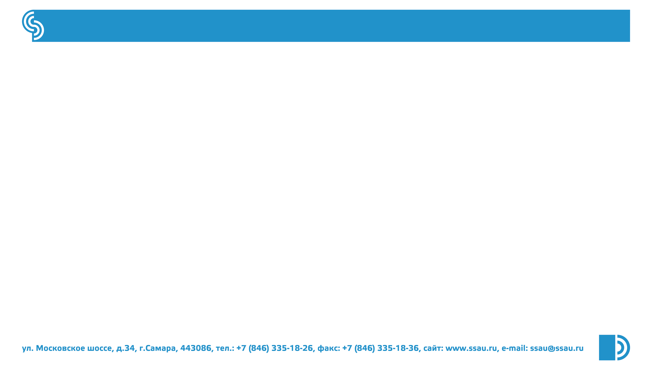
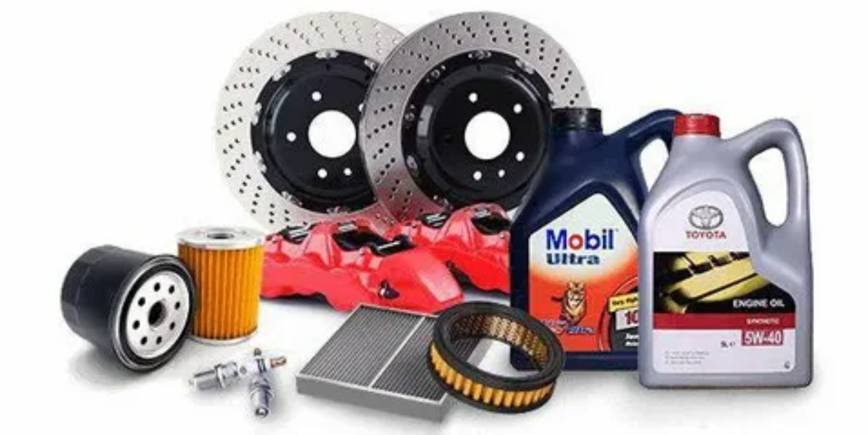
Концепт приложения
Приложение предназначено для продажи автозапчастей и управления заказами. Пользователи смогут просматривать каталог товаров, добавлять их в корзину, оформлять заказы, а администраторы — управлять товарами, заказами и клиентами.
Для пользователей:
Просмотр каталога автозапчастей Поиск и фильтрация товаров Добавление товаров в корзину Оформление заказа Личный кабинет (история заказов, управление профилем) Авторизация и регистрация
Для администраторов:
Добавление, редактирование, удаление товаров Управление категориями товаров Просмотр и обработка заказов Управление пользователями (список клиентов, их заказы)
Авторизация и регистрация
2

Slide 3
Схема взаимодействия компонентов
Клиент (Frontend) ⟷ Сервер (Backend) ⟷ База данных (Database)
Клиент (Frontend)
Отправляет запросы к серверу через REST API
Получает данные и отображает их
Написан на React
Сервер (Backend)
Обрабатывает запросы от клиента
Взаимодействует с базой данных
Написан на Node.js (Express)
База данных (Database)
Хранит информацию о пользователях, услугах, товарах, заказах
Использует PostgreSQL
Клиентская часть будет взаимодействовать с сервером через REST API.
Сервер обработает запросы, управит заказами и записями
База данных - хранит данные и предоставляет необходимую информацию клиенту.
3

Slide 4
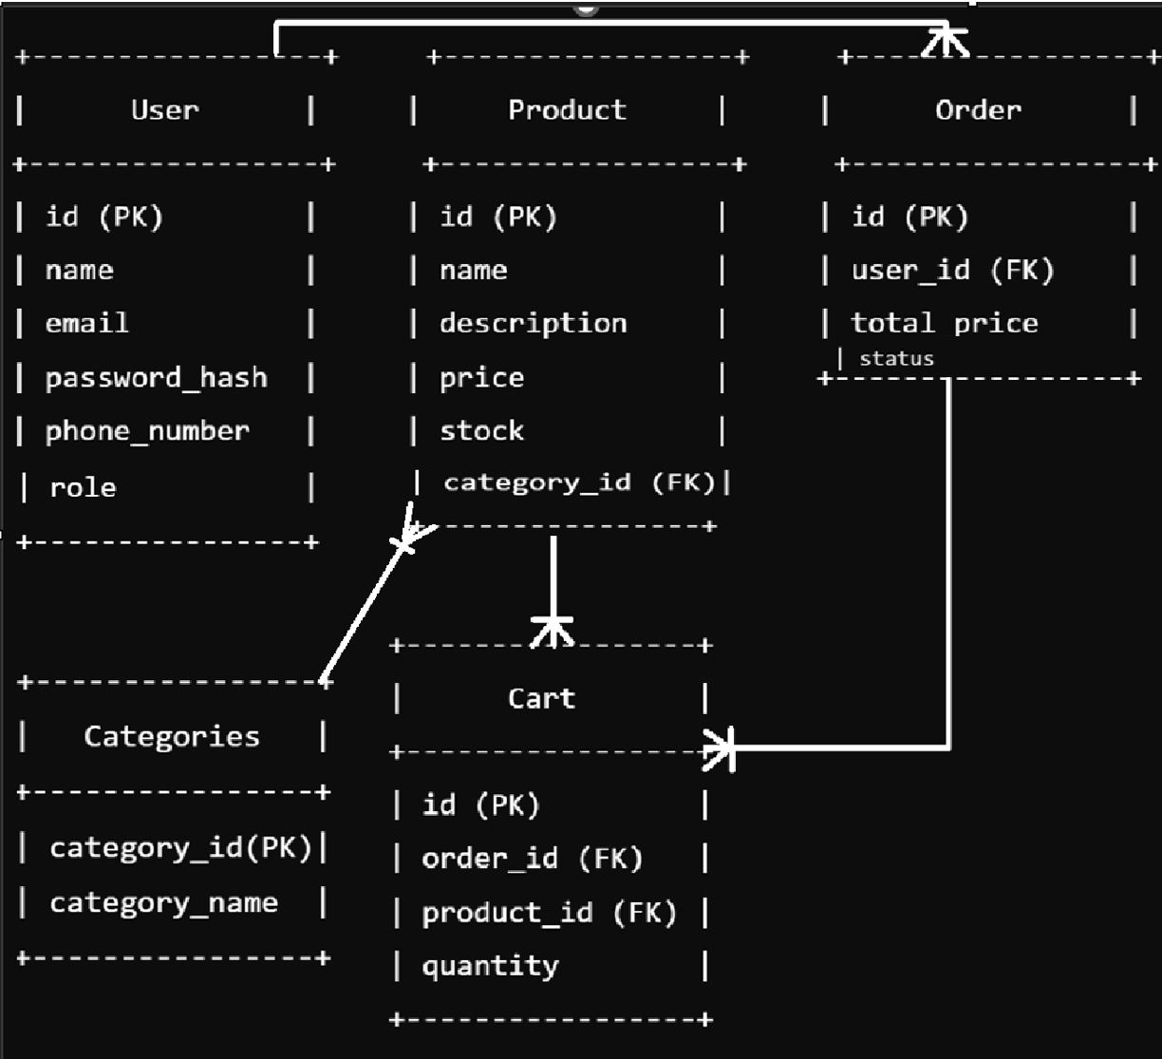
Логическая схема базы данных.
Связи между объектами:
User → Order: Один пользователь может сделать несколько заказов (связь "один ко многим").
Product ↔ Categories: связь "один ко многим" (одна категория может включать много товаров, но каждый товар относится к одной категории).
Order → Cart: Один заказ может включать несколько товаров, а каждый товар может быть в нескольких заказах (связь M:M через таблицу Cart).
Product → Cart: Один товар может быть добавлен в несколько заказов, и каждый заказ может включать несколько товаров (связь M:M через таблицу Cart).
Order и Product находятся в связи M:M через таблицу Cart. Это позволяет одному заказу включать несколько товаров и одному товару быть включенным в несколько заказов, с указанием количества каждого товара в корзине.
4

Slide 5
Структура API (REST)
Авторизация
POST /auth/register – регистрация
POST /auth/login – вход (возвращает токен)
GET /auth/me – проверка авторизации
Каталог товаров
GET /products – получить список товаров
GET /products/{id} – получить информацию о товаре
POST /products – добавить новый товар (для админа)
PUT /products/{id} – обновить товар (для админа)
DELETE /products/{id} – удалить товар (для админа)
Корзина и заказы
POST /cart – добавить товар в корзину
GET /cart – получить содержимое корзины
POST /order – оформить заказ
GET /orders – получить список заказов пользователя
GET /orders/{id} – получить информацию о заказе
5

Slide 6

БЛАГОДАРЮ
ЗА ВНИМАНИЕ

